Slide 1
Đồ Án Chương Trình Quản Lý Khách Sạn

Slide 2
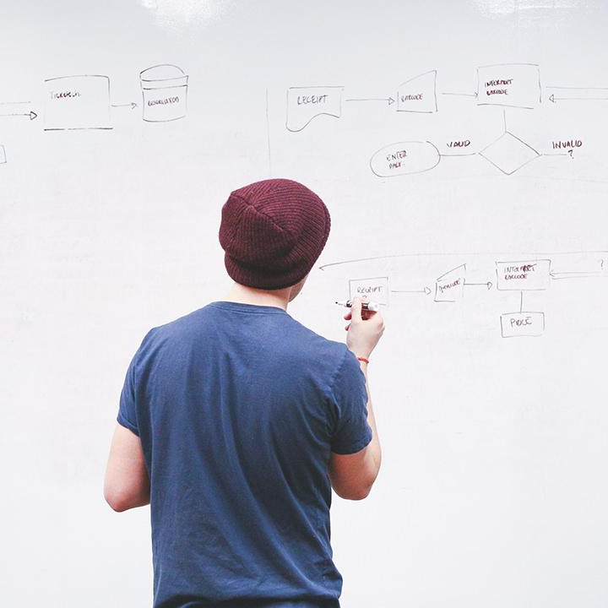
Nhóm 2
Thành viên :
1. Trần Hoàng Khải MSSV: 2011060423
2.Bùi Bá Quảng MSSV: 2011065302
3.Nguyễn Ngọc Huy MSSV: 2011065181

Slide 3
Mục Lục :
1.Giới thiệu đề tài
2.Cơ sở dữ liệu
3.Giao diện các chức năng
4. Chạy thử, demo
5. Phần Kết

Slide 4
Giới thiệu đề tài
1

Slide 5
Giới thiệu đề tài
Ngày nay trong thời đại công nghệ thông tin bùng nổ thì các quốc gia phát triển hay đang phát triển đều cố gắng áp dụng CNTT vào trong mọi mặt của đời sống xã hội. Với những lợi ích từ CNTT mang lại, các nhà quản lý đã kịp thời ứng dụng CNTT vào công tác quản lý kinh doanh, đặc biệt là quản lý khách sạn giúp người quản lý nắm được số lượng khách, tình trạng phòng, thời gian lưu trú của khách,…làm cơ sở cho việc thanh toán. Từ đó bài toán “Quản lý khách sạn” ra đời nhằm đáp ứng hiệu quả nhu cầu về quản lý thông tin trong khách sạn.

Slide 6
Cơ sở dữ liệu
2

Slide 7
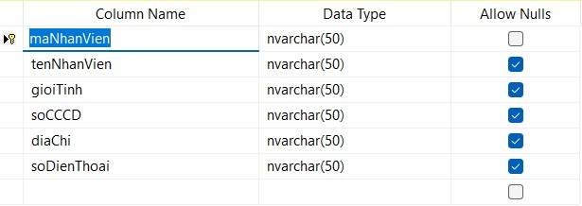
Nhân Viên
NHANVIEN(maNhanVien, tenNhanVien, gioiTinh, soCCCD, diaChi, soDienThoai)

Slide 8
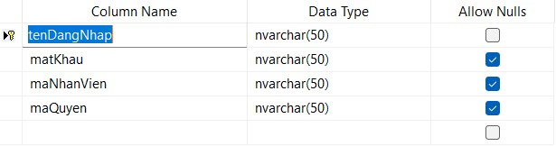
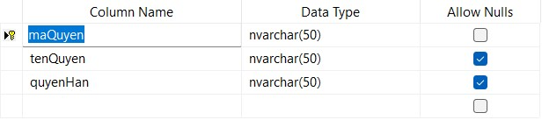
Tài Khoản và Phân Quyền
TAIKHOAN(tenDangNhap, matKhau, maNhanVien, maQuyen)
PHANQUYEN(maQuyen, tenQuyen, quyenHan)

Slide 9
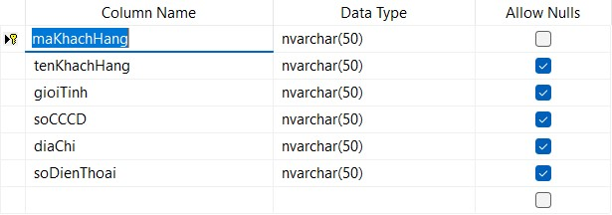
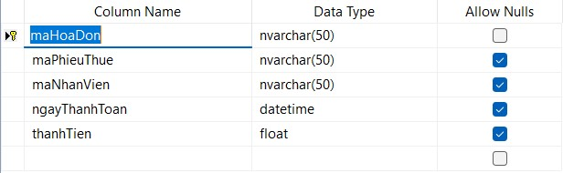
Khách Hàng và Hóa Đơn
KHACHHANG(maKhachHang, tenKhachHang, gioiTinh, soCCCD, diaChi, soDienThoai)
HOADON(maHoaDon, maPhieuThue, maNhanVien, ngayThanhToan, thanhTien)

Slide 10
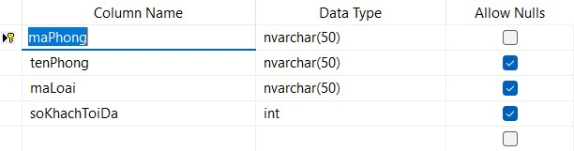
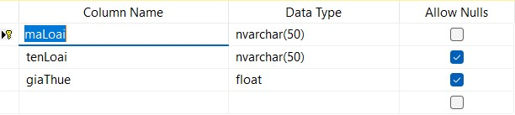
Phòng và Loại Phòng
PHONG(maPhong, tenPhong, maLoai, soKhachToiDa)
LOAIPHONG(maLoai, tenLoai, giaThue)

Slide 11
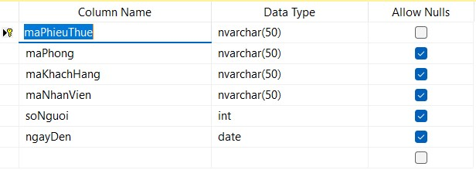
Phiếu Thuê Phòng
PHIEUTHUEPHONG(maPhieuThue, maPhong, maKhachHang, maNhanVien, soNguoi, ngayDen)

Slide 12
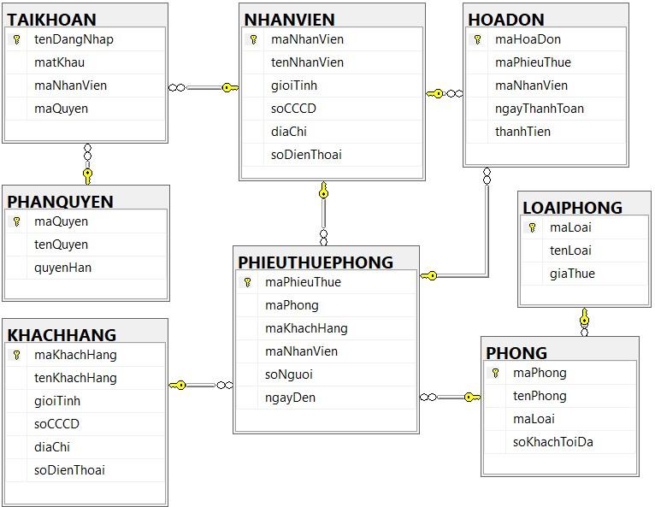
Diagram

Slide 13
Giao diện các chức năng
3

Slide 14
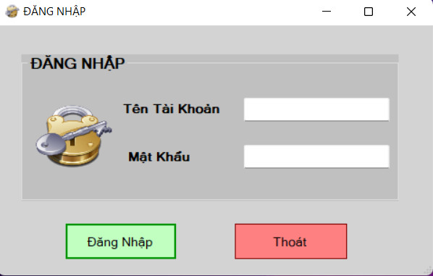
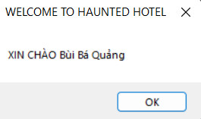
Đăng Nhập và Lời Chào

Slide 15
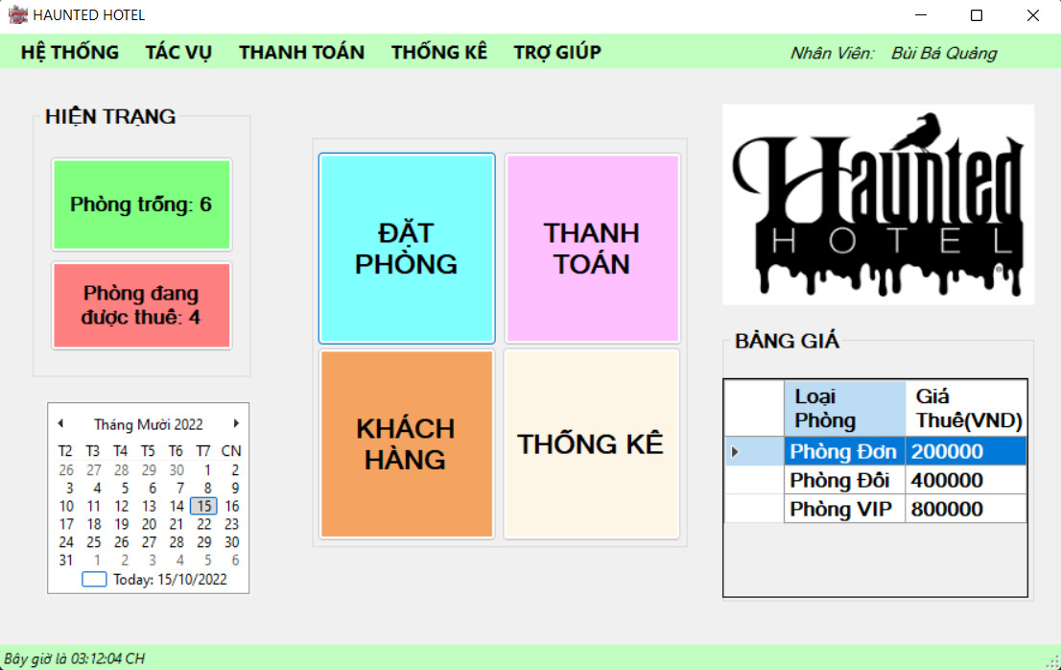
Giao diện chính

Slide 16
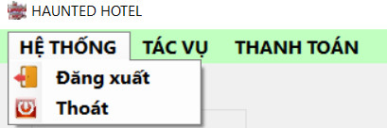
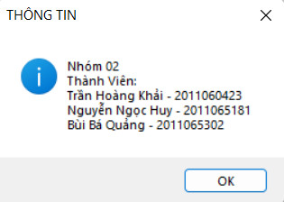
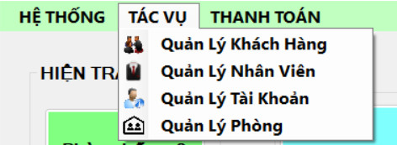
Chức Năng

Slide 17
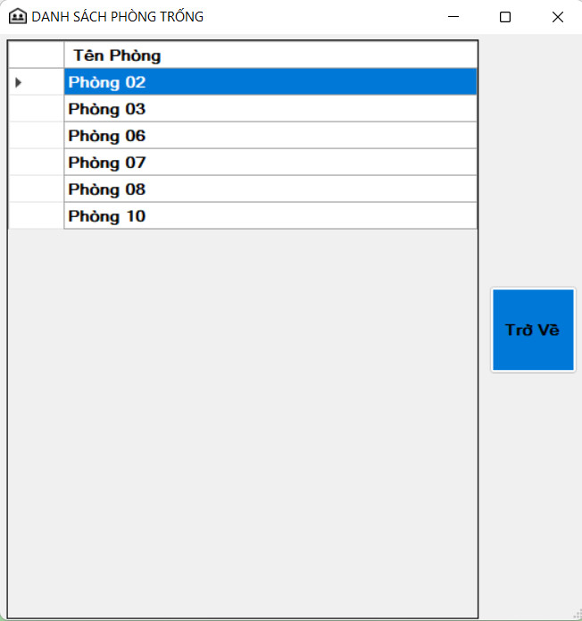
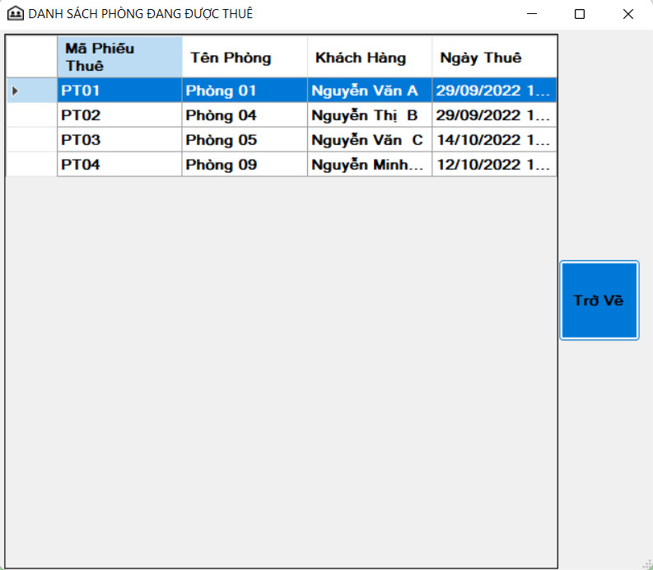
Phòng trống và Phòng đang được thuê

Slide 18
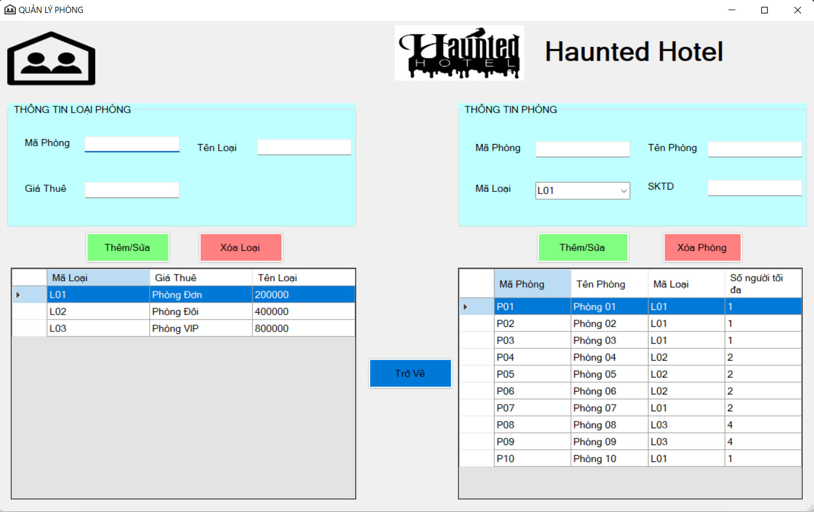
Quản Lý Phòng

Slide 19
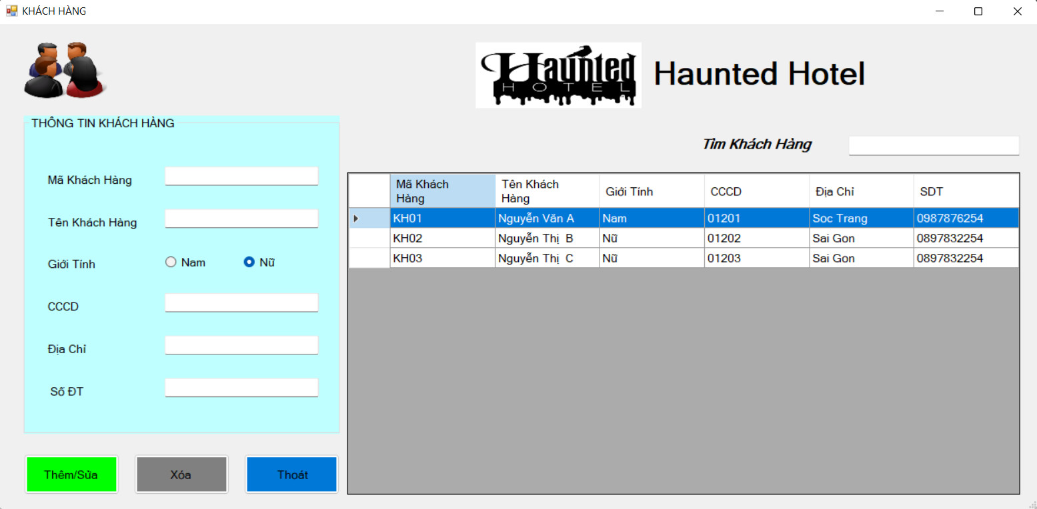
Khách Hàng

Slide 20
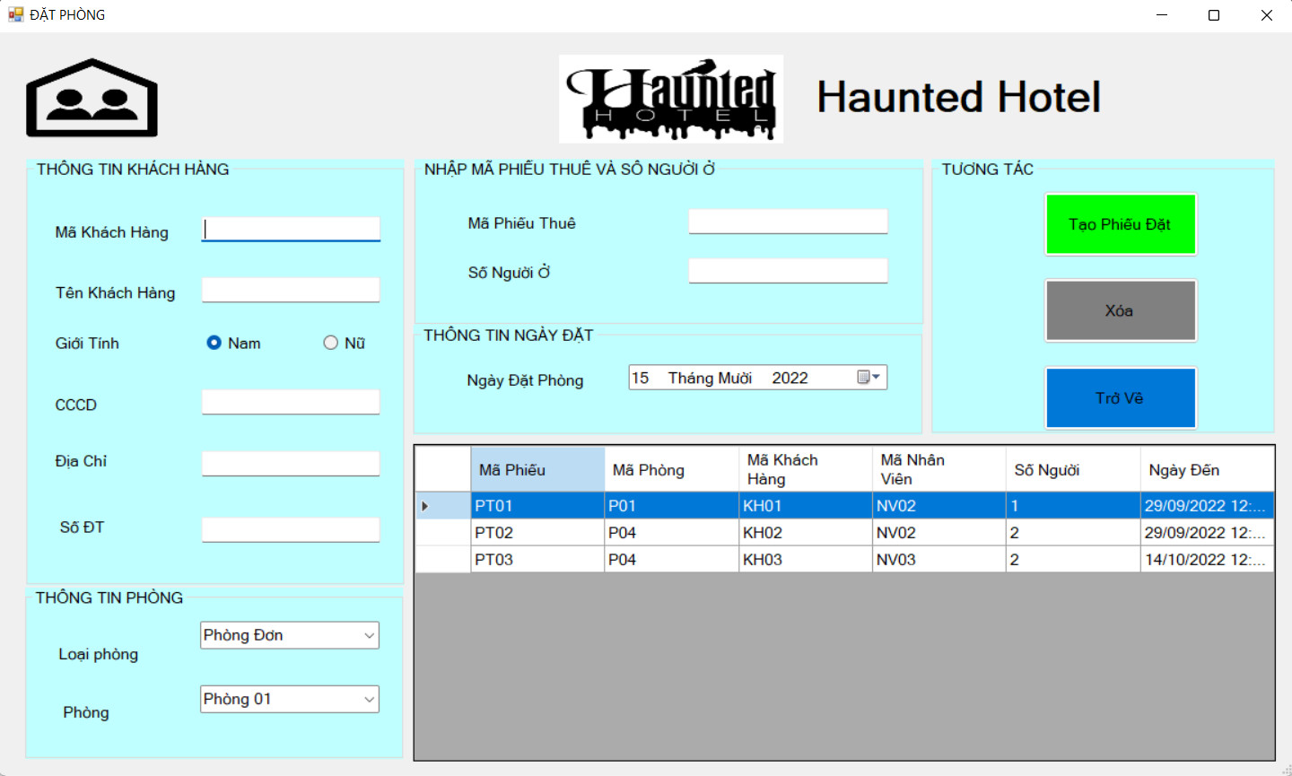
Đặt Phòng

Slide 21
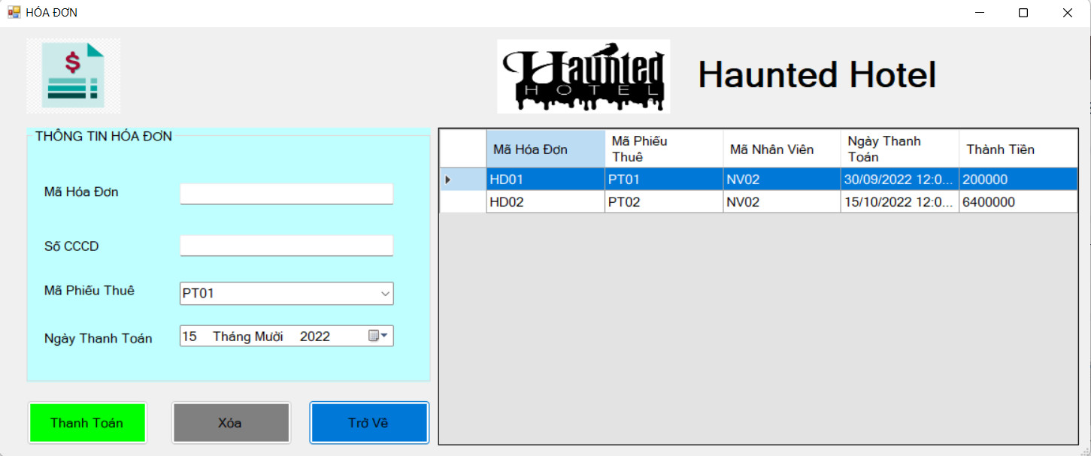
Hóa Đơn
*Thành tiền = Tổng số ngày ở * Giá phòng

Slide 22
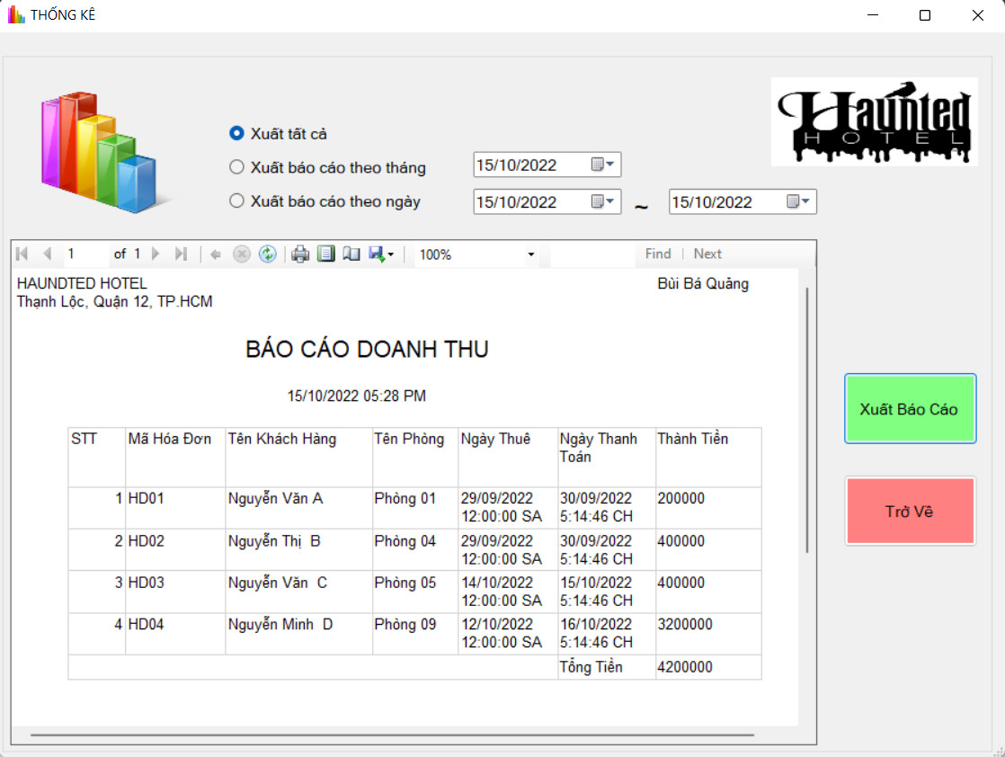
Thống Kê

Slide 23
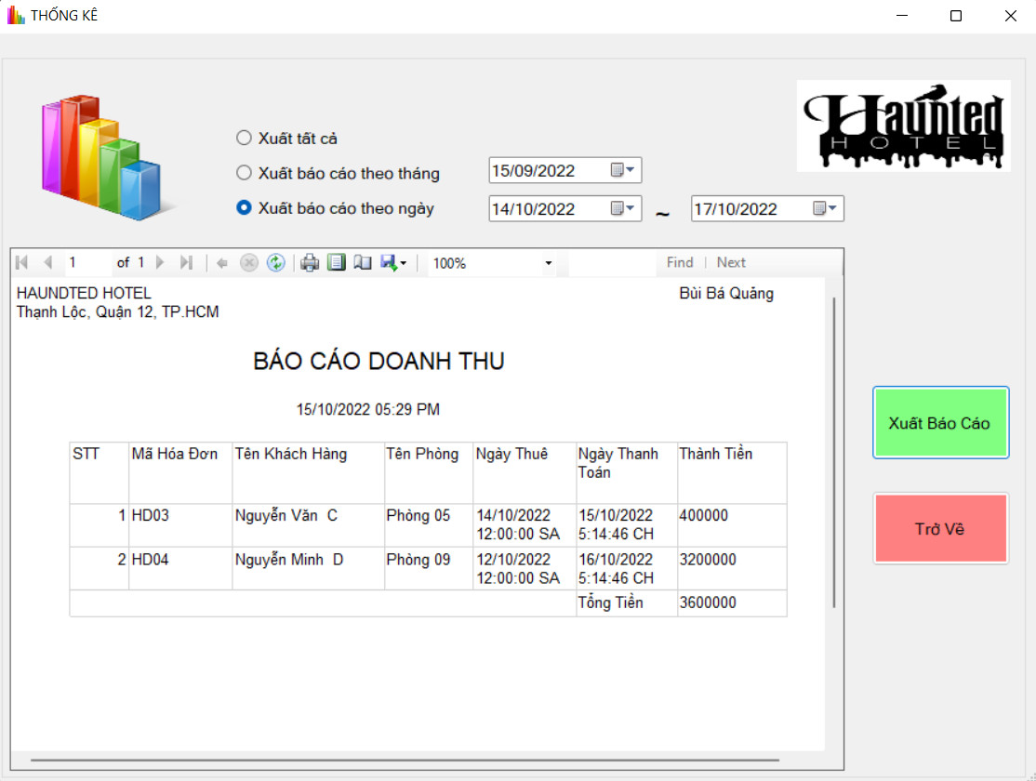
Thống Kê Theo Ngày

Slide 24

Thống Kê Theo Tháng

Slide 25
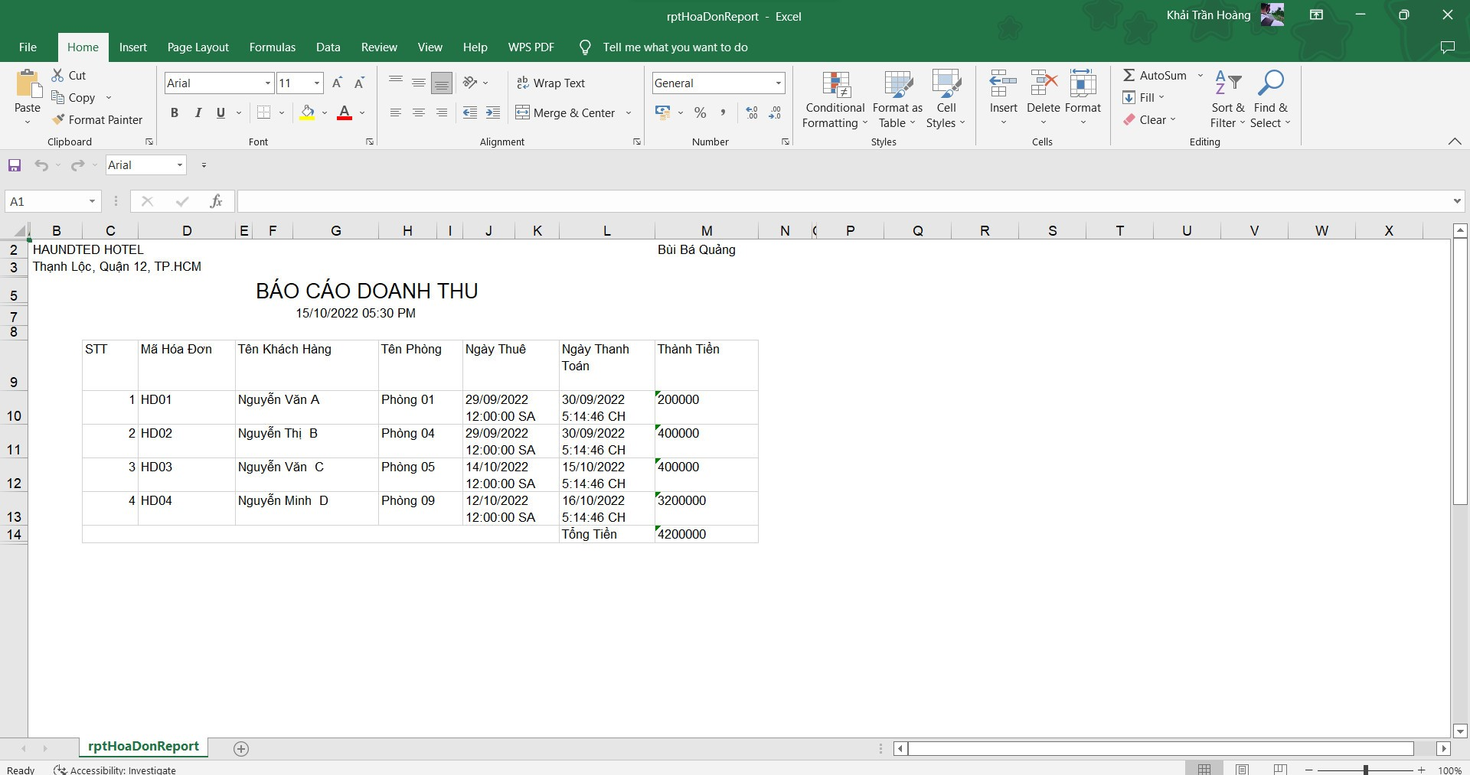
Xuất Thống Kê Sang Excel

Slide 26
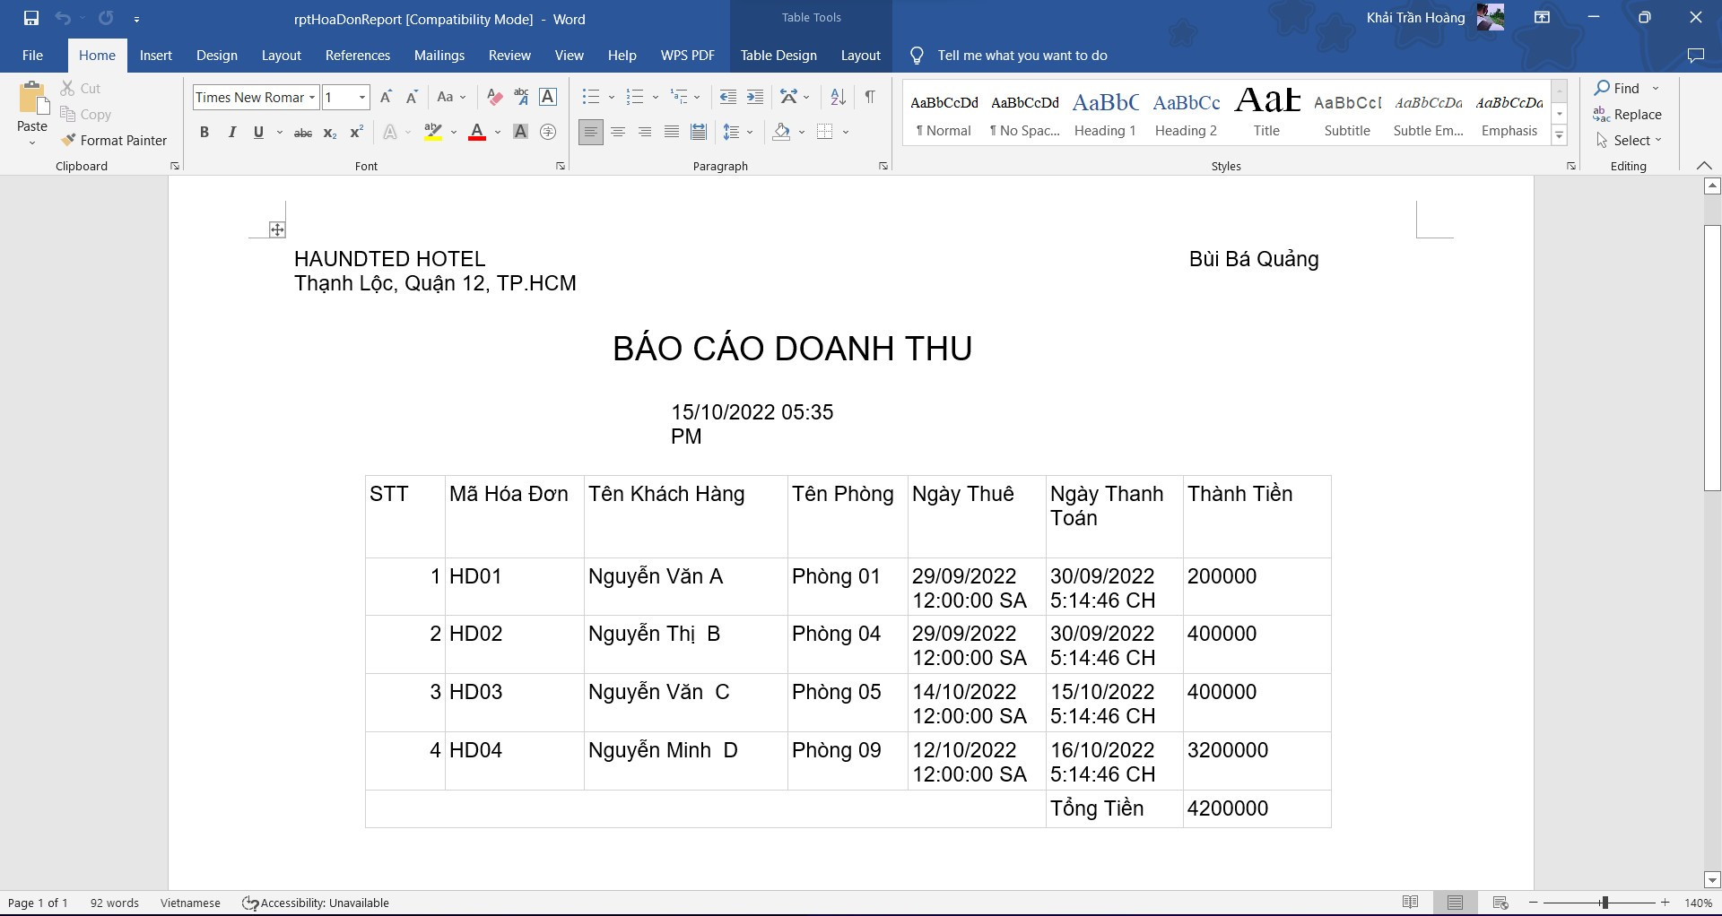
Xuất Thống Kê Sang Word

Slide 27
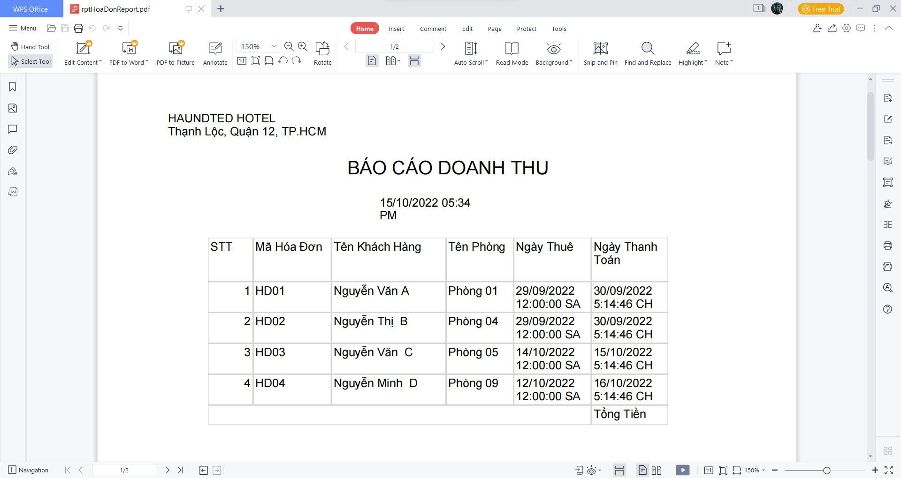
Xuất Thống Kê Sang PDF

Slide 28
Chạy thử, Demo
4

Slide 29

Phần Thuyết Trình Đến Đây Kết Thúc Tạm Biệt !

Slide 30
THANKS!

